Slide 1
Beefs Fighter
Галлямов Амир

Slide 2


Проблема
Большинство игр не позволяют игрокам сражаться за своих кумиров, таких как популярные рэперы или другие знаменитости. Это ограничивает разнообразие и уникальность игрового опыта, лишая фанатов возможности взаимодействовать с любимыми героями в игровом формате

Slide 3

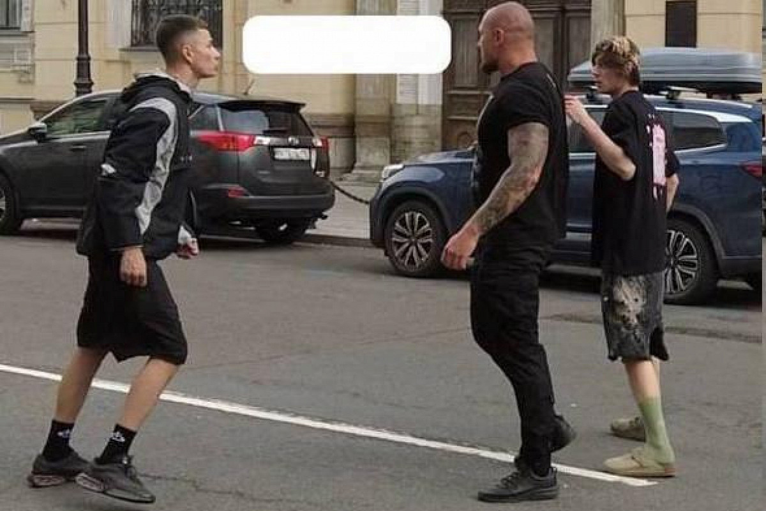
Идея проекта
Проект Beefs Fighter представляет собой текстовую игру с элементами файтинга, где пользователи могут управлять персонажами, среди которых не только классические бойцы, но и их кумиры, такие как популярные рэперы и знаменитости. Игроки соревнуются, используя базовые атаки и суперспособности, что делает игровой процесс стратегическим и увлекательным. Добавление уникальных персонажей расширяет возможности для кастомизации и делает игру более привлекательной для широкой аудитории

Slide 4

Описание задач
1 - Добавить возможность играть за уникальных персонажей, включая кумиров игроков, таких как популярные рэперы и знаменитости
2 - Создать сбалансированный игровой процесс, сочетающий базовые атаки и суперспособности, чтобы добавить элемент стратегии
3 - Реализовать интуитивно понятный интерфейс, чтобы пользователи могли легко управлять персонажами и взаимодействовать с игровым меню
4 - Обеспечить разнообразие персонажей и их способностей для повышения реиграбельности и интереса к игре

Slide 5




Стек технологий
Python 3.9+: Основной язык разработки, обеспечивающий гибкость и простоту реализации игрового процесса
Pygame: Библиотека, используемая для создания визуальных эффектов и анимации в игре, а также звукового сопровождения
Photoshop: Программа где создавались скины
sqlite3: База данных для хранения информации о таблице лидеров, прогрессе игроков и настройках игры

Slide 6

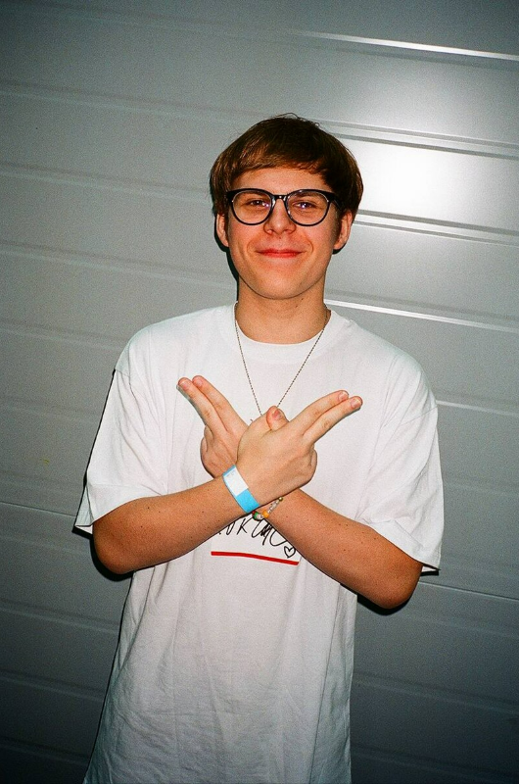

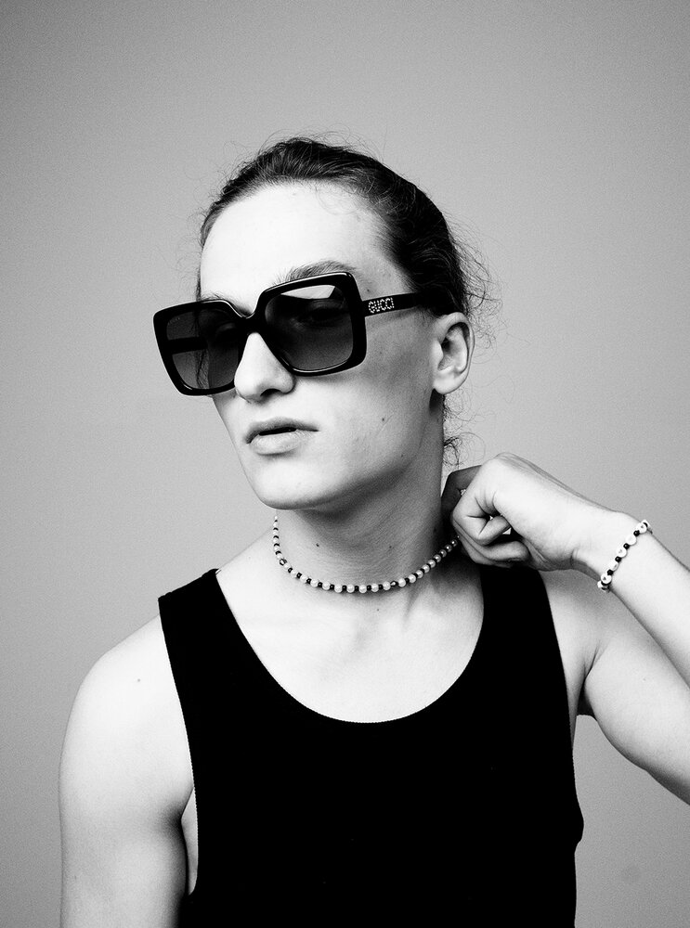
Масштабируемость
Добавление новых персонажей: Возможность расширить список бойцов, включая новых кумиров, героев популярных фильмов, музыкантов и других известных личностей
Поддержка мультиплеера: Реализация режима онлайн-игры, где игроки смогут сражаться друг с другом через интернет
Расширение суперспособностей: Введение новых уникальных умений и механик для персонажей, что добавит вариативность в тактические сражения
Мобильная версия: Разработка версии игры для мобильных устройств, чтобы сделать её доступной для большего числа игроков

Slide 7


Заключение
Проект Beefs Fighter успешно решает задачу создания увлекательного игрового процесса, добавляя уникальных персонажей, включая кумиров игроков
Интуитивно понятный интерфейс и сбалансированная механика делают игру доступной как для новичков, так и для опытных игроков
Игра обладает большим потенциалом для дальнейшего развития, включая добавление новых персонажей, суперспособностей и визуального интерфейса, что делает её перспективным проектом в жанре файтингов

